Slide 1
可视化编译器
——自动机与正则表达式相关模块的设计和实现

Slide 2
系统描述
用来演示编译原理相关的概念。包括以下模块
自动机与正则表达式模块
Iki语言前端编译模块
LL(1)分析表生成模块

Slide 3
自动机与正则表达式模块

Slide 4
模块
绘制自动机
查看自动机的属性
使用自动机匹配字符串
输入正则表达式生成自动机

Slide 5
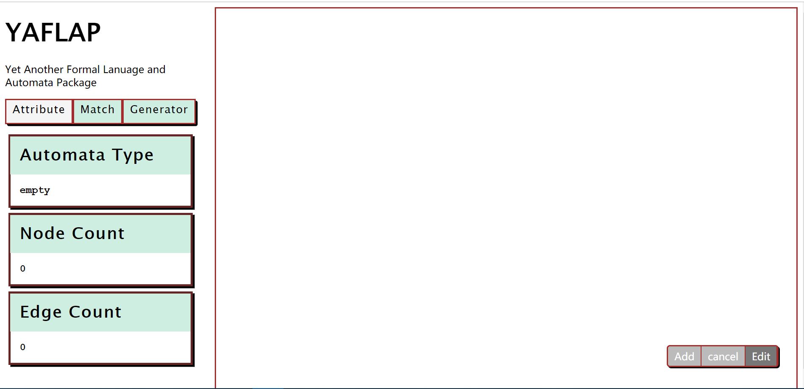
绘制自动机：编辑面板

Slide 6
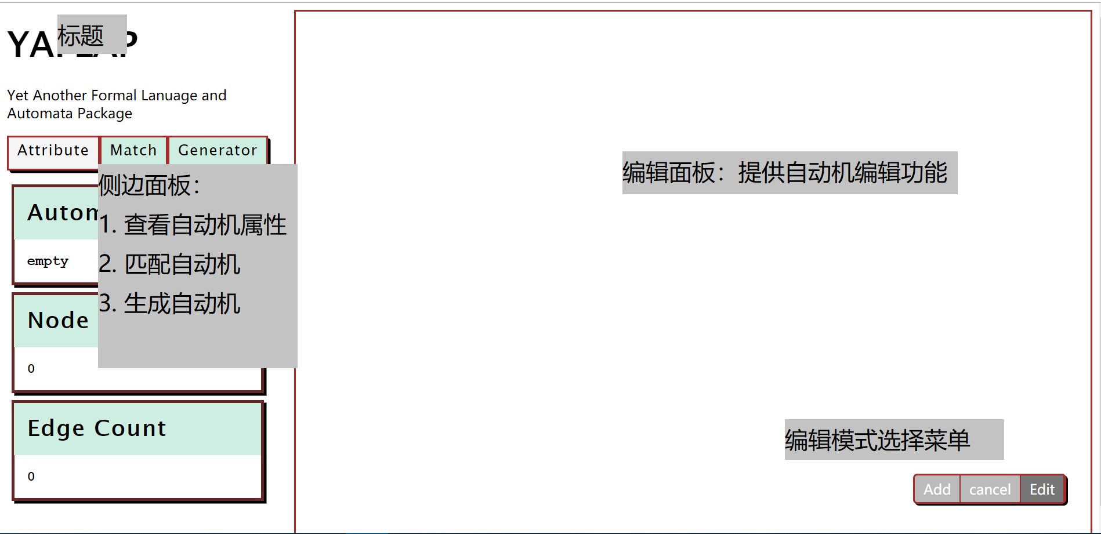
编辑面板

Slide 7
面板模式
编辑模式
删除模式
创建模式
编辑自动机节点的名字
调整自动机的位置
删除自动机的边和节点
编辑自动机边的转换条件
创建边和节点

Slide 8
节点类型
“起始”节点
整个自动机只有一个，作为匹配字符串的起点
“终止”节点
如果匹配结束后自动机处于改节点（状态）上卖弄，则匹配成功
“平常”节点
不属于以上两个节点的节点
“起始-终止”节点
同时是“起始”节点和“终止”节点的节点

Slide 9
自动机类型
EMPTY
空白的自动机
NFA
非确定状态的有限自动机
INVALID
表示自动机不合法
DFA
确定状态的有限自动机

Slide 10
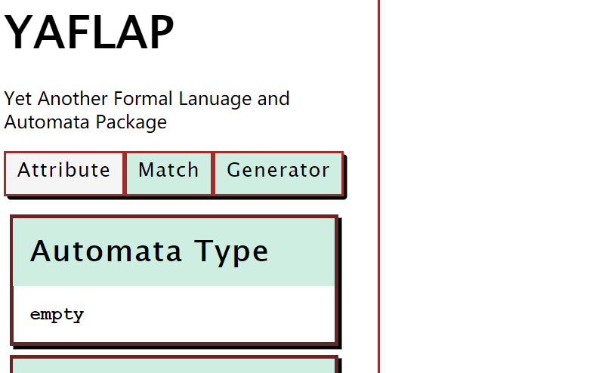
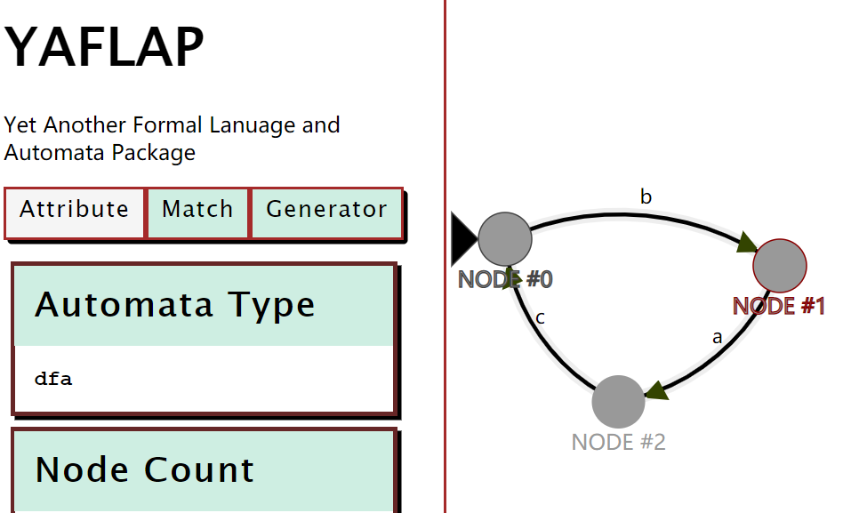
动态响应，即使变化

Slide 11
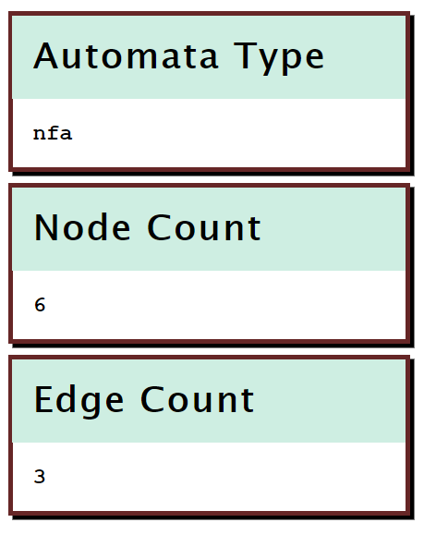
属性面板
自动机类型
节点数
边数

Slide 12
演示
构建一个NFA
构建一个DFA
构建一个非法的自动机

Slide 13
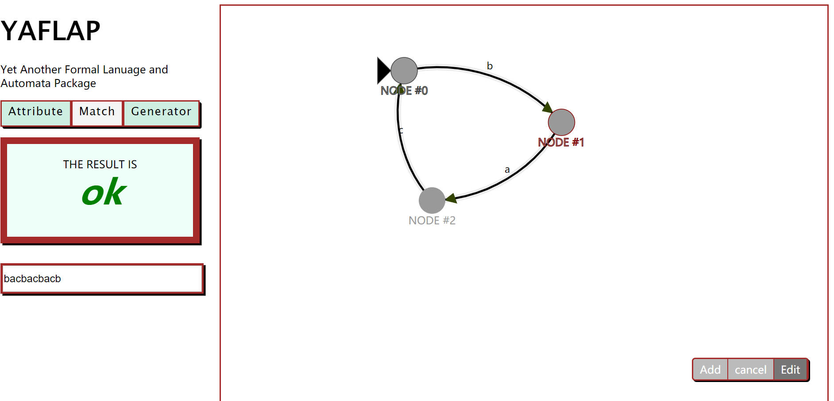
匹配字符串

Slide 14
字符串匹配
能够匹配DFA和NFA
能够及时给出匹配结果

Slide 15
演示
一个匹配/a|b|c/的自动机
一个匹配/abc/的自动机
一个匹配/a*/的自动机

Slide 16
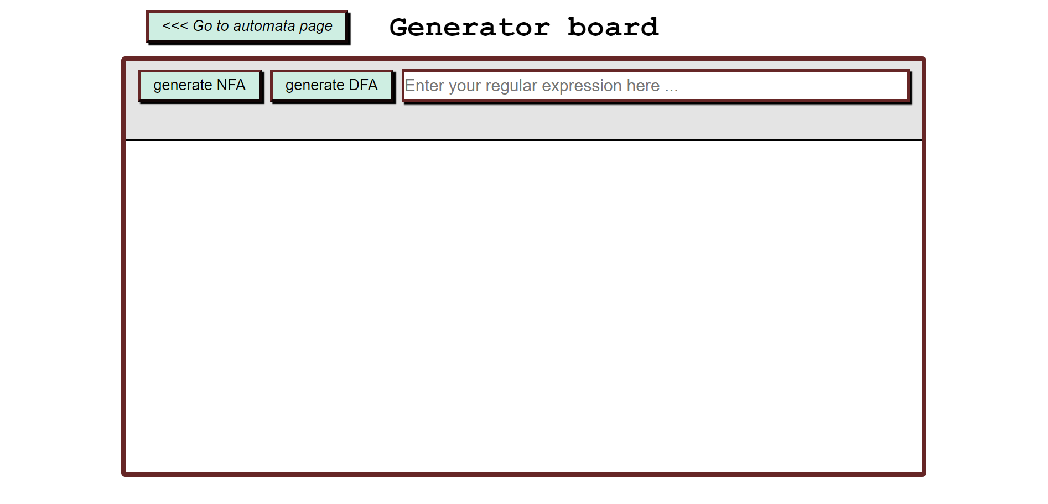
输入正则表达式生成自动机

Slide 17
生成面板的界面
1. 在此输入正正则表达式
点击生成

Slide 18
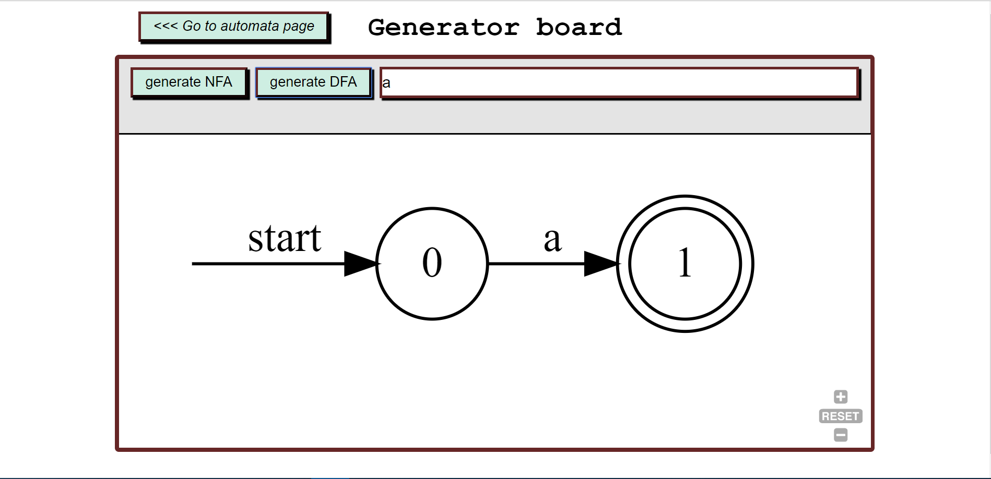
生成面板的界面
1. 在此输入正正则表达式
2. 点击生成
3. 叮！生成！

Slide 19
Iki语言的编译前端演示

Slide 20
“Iki”语言说明
一门十分小的语言
具备赋值、循环、定义变量的功能
只有整形和布尔型

Slide 21
本模块功能
展示程序Token序列
展示程序的AST
展示程序声明的变量

Slide 22
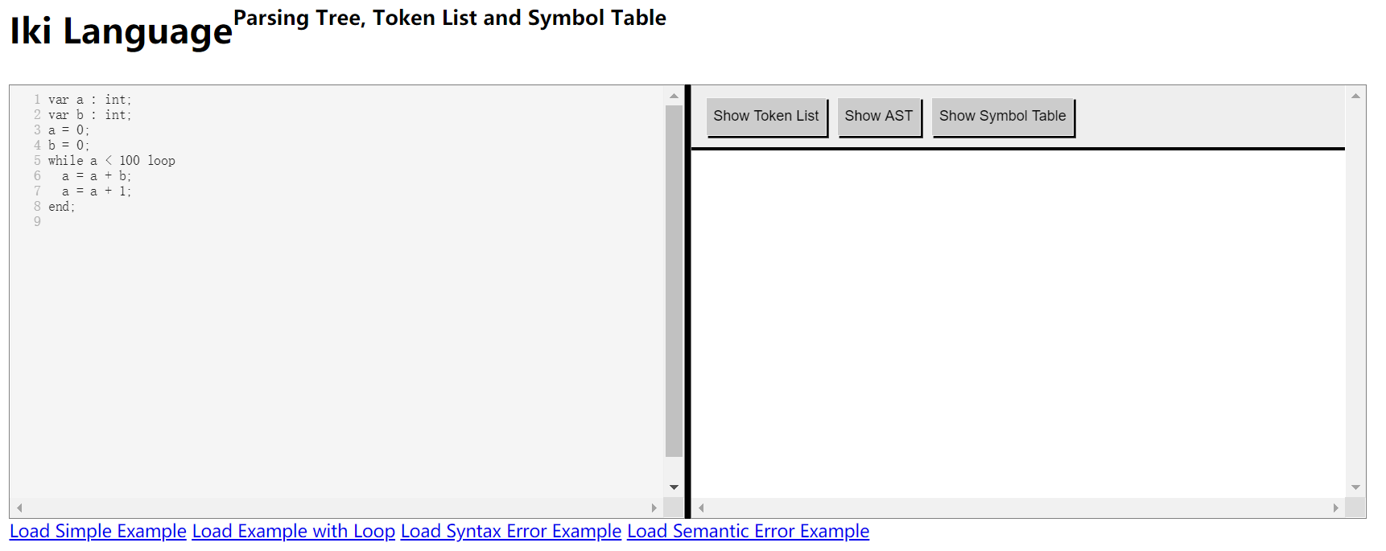
界面

Slide 23
界面
切换按钮
输入框
显示框
加载例子

Slide 24
使用
左侧输入Iki代码
点击切换按钮
左侧显示框显示

Slide 25
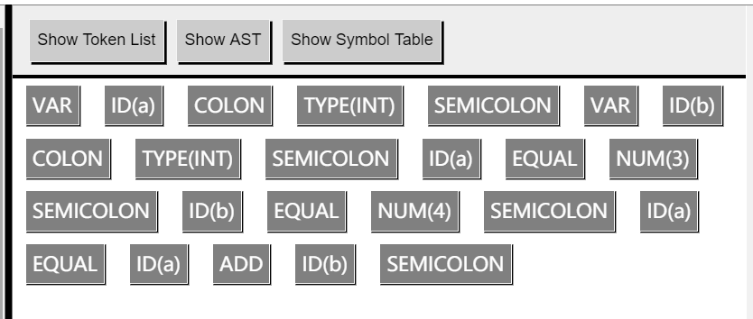
Token序列

Slide 26
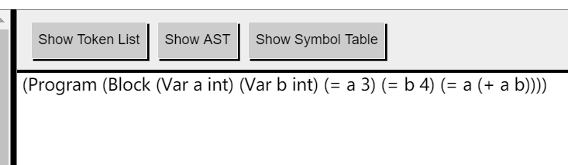
AST

Slide 27
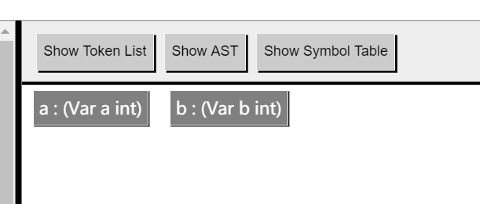
声明变量

Slide 28
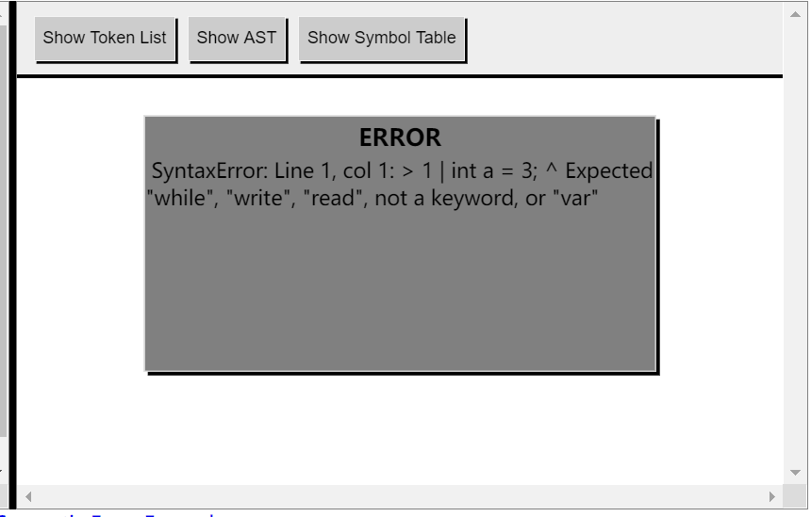
错误

Slide 29
演示例子
简单例子
带有循环的例子
语法错误的例子
词法错误的例子

Slide 30
First/Follow/Predict/LL(1)预测分析表

Slide 31
本模块功能
给定LL(1)文法，生成：
First集
Follow集
Predict（First-S集）
LL(1)预测分析表

Slide 32
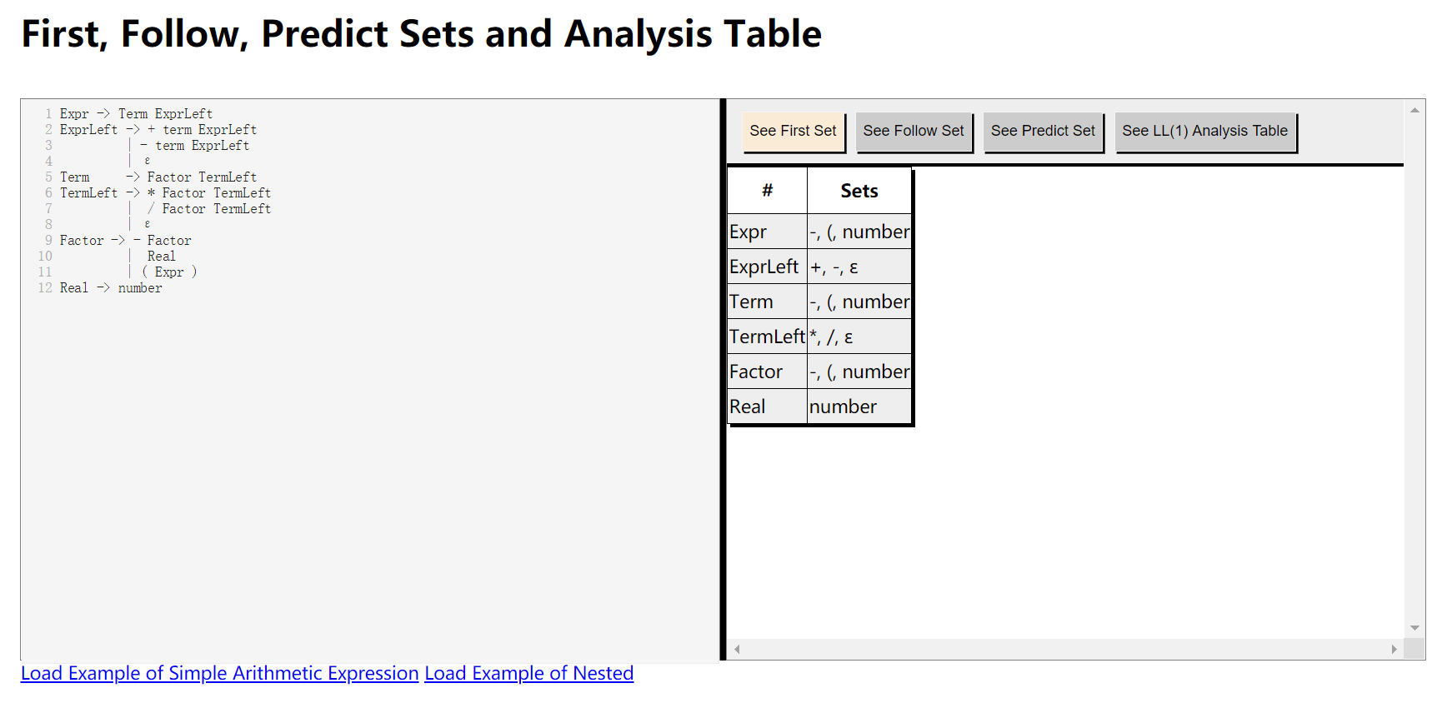
界面

Slide 33
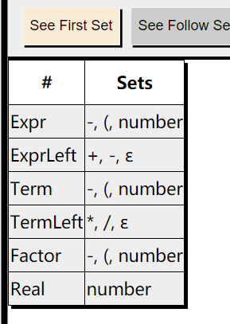
First集

Slide 34
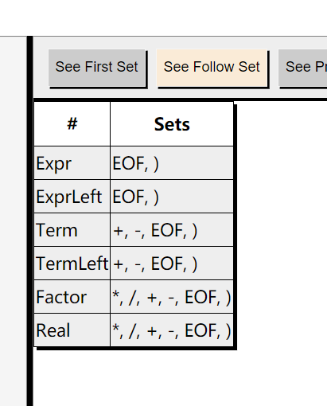
Follow集

Slide 35
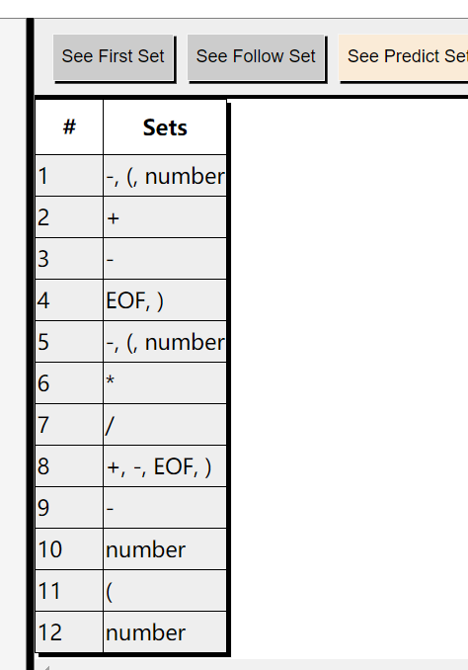
Predict集

Slide 36
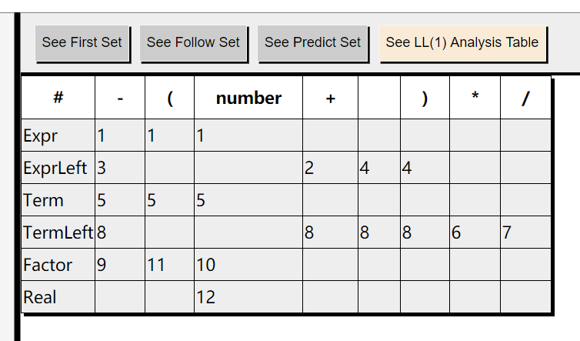
LL(1)预测分析表

Slide 37
谢谢观看！

